Slide 1


Slide 2

Proyecto Trabajo de Grado Dos.
SISTEMA DE MONITOREO Y CONTROL PARA EL FUNCIONAMIENTO DEL PROTOTIPO DE LA MÁQUINA DE NIEBLA SALINA PARA LOS LABORATORIOS DE LA FACULTAD DE INGENIERÍA MECÁNICA.
Presentado a:
MsC. Esp. Ing. Martha Susana Contreras Ortiz.
Presentado por:
Ing. Luis Felipe Narvaez Gomez.

Slide 3
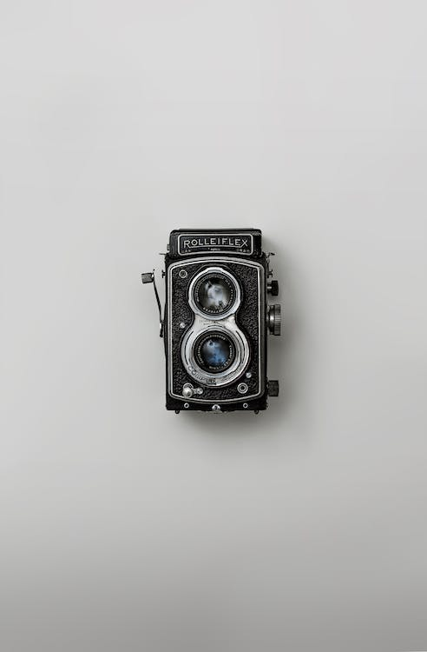

Contenido
Planteamiento del problema
Justificación
Objetivo General
Objetivos Específicos
Modelo de Desarrollo
Proceso de Desarrollo
Conclusiones

Slide 4

Planteamiento del Problema
Presentación de la Idea por parte de los Ingenieros de la Facultad de Ingeniería Mecánica Nelson Iván Villamizar Cruz y Juan Rodrigo Salamanca Sarmiento.
Crear un prototipo a escala del homónimo industrial en los laboratorios de Mecánica de la Maquina de Niebla Salina.
Tener un prototipo que sirva para uso de prácticas estudiantiles, semilleros de investigación, personal docente o de planta o incluso terceros a la Universidad Santo Tomas.
Diseñar un prototipo que sea más barato en fabricación y coste de mantenimiento que la adquisición de una Maquina industrial.
Adquirir, diseñar e implementar diferentes componentes en el chasis otorgado para la elaboración de la máquina.
Desarrollo de Hardware.
Desarrollo de Software basado en Terminal de Comandos CLI.
Desarrollo de Software basado en Interfaz gráfica de Usuario GUI.

Slide 5

El Software debe ser capaz de:
Interactuar con los actuadores implementados.
Interactuar con los sensores implementados.
Llevar un registro de condiciones de trabajo.
Llevar un monitoreo por CLI y GUI
Llevar un control por CLI y GUI
Tener rutinas de trabajo autónomo.
Tener control en el tiempo de procesos de trabajo.
El tiempo de desarrollo de Software son 14 meses, 6 meses practica empresarial, 8 meses en desarrollo de la tesis.
Orden de Compra No. USTA000030997 del inicio de todo.
Aun el desarrollo de la maquina no está culminado.

Slide 6

Justificación
Beneficia ampliamente a la comunidad de la Universidad Santo Tomas puesto que la misma puede usarse en diferentes prácticas de laboratorio para los estudiantes y profesores
La Máquina puede ser parte de diferentes estudios en la degradación o resistencia ante químicos o el paso del tiempo en materiales y sustancias
Puede usarcé ampliamente en semilleros de investigación de la misma universidad
Puede Utilizarse en pruebas hechas por terceros a la universidad.
Pueden estudiarse diferentes materiales o sustancias frente a la degradación o corrosión.
Estudios de corrosión en superficies, duración de ciertos materiales frete a condiciones ambientales o de trabajo, pruebas de impermeabilizados, revestimientos, pinturas, procesos de galvanoplastia, anodizado o pruebas de herrumbe.
Búsqueda y estudio de materiales de construcción adecuados para la fabricación de máquinas, herramientas y diferentes componentes.
Disminuye costos de Re instrumentación o elaboración de componentes en líneas de fabricación.

Slide 7

No podemos olvidar que la elaboración de este proyecto supone un proceso de re escalado interpretativo del funcionamiento optimo que tiene las Maquinas de Niebla salina de uso industrial, generando así nuevo conocimiento y surgimiento de nuevas tecnologías que cumplan con el propósito que se intenta lograr con el actual proyecto, técnicas que pueden ser heredadas para futuras implementaciones en otros mecanismos o aprovechadas en futuras practicas con la Universidad Santo Tomas.
Se puede hacer un símil con la invención de la impresora 3D, Adrian Browyer en la universidad de Bath En Reino Unido y el proyecto REPRAP (Replicating Rapid Prototyper).

Slide 8
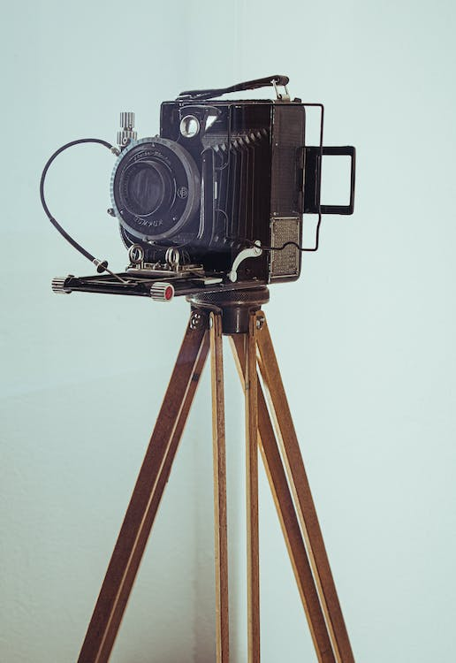
Objetivos
Objetivo General:
Implementar el prototipo de hardware y software de una Máquina de Niebla Salina para la generación de atmósferas ácidas que permita el deterioro controlado de los diferentes materiales del laboratorio de Mecánica de la Universidad Santo Tomas seccional Tunja.

Slide 9

Objetivos Específicos:
Diseñar los componentes de hardware necesarios para la comunicación entre Raspberry PI y la línea de actuadores y sensores, permitiendo la gestión en tiempo real de la Máquina de Niebla Salina.
Instrumentar la Máquina de Niebla Salina con los diferentes componentes de hardware adquiridos en la Orden de Compra No. USTA000030997 y los elaborados propiamente.
Desarrollar el Software que permita la gestión en tiempo real de los actuadores y las magnitudes físicas de la Maquina de Niebla Salina, permitiendo la visualización de los datos ambientales.
Validar las características y el funcionamiento de la Máquina de Niebla Salina con su homólogo industrial.

Slide 10
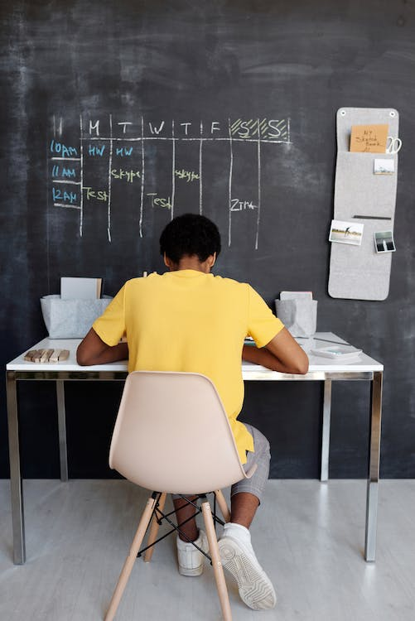
Modelo de Desarrollo
Work Breakdown Structure basado en entregables.
Work Breakdown Structure basado en fases.
Work Breakdown Structure mixto.
La implementación de WBS para el desarrollo del proyecto facilita la comprensión de las tareas esenciales de construcción del mismo, así como la estimación de coste parcial de cada fase y total del proyecto, plasmar las actividades importantes de forma ordenada y coherentes a la línea de fabricación de un producto, programar el trabajo claramente en un cronograma, poder asignar roles y responsabilidades con el personal involucrado, identificación de posibles riesgos y tener una clara pauta de seguimiento del proceso de realización.

Slide 11

Esto quiere decir que la construcción de la Maquina de Niebla Salina estará separada en fases de desarrollo, las cuales siguen una línea coherente de evolución en el trabajo, a su vez cada fase posee una serie de actividades o tareas a cumplir organizadas jerárquicamente con sus respectivos entregables que en sumatoria ayudan a cumplir en orden y con eficiencia los objetivos de cada fase y así con la culminación del proyecto que se quiere construir.
Determinar línea de evolución del proyecto de forma general
Identificar fases de desarrollo del proyecto
Segmentar cada fase en diferentes actividades que permitan en orden llegar a alcanzar el objetivo propuesto.
Asegurar un entregable por actividad que en conjunto satisfaga la realización plena de la fase.
Desarrollar actividades y fases en orden jerárquico asegurando una evolución guiada del desarrollo del proyecto hasta su culminación.

Slide 12

La implementación de los componentes físicos, y diseño de los sistemas necesarios para la integración con el chasis de la Maquina de Niebla Salina dada por los Ingenieros Nelson Iván Villamizar Cruz y Juan Rodrigo Salamanca Sarmiento de la Facultad de Ingeniería Mecánica.
Desarrollo de software básico que permita la interacción con los componentes antes mencionados que permitan el testeo y operatividad básica con el prototipo desde un despliegue dado en la terminal de línea de comandos CLI.
Diseño de software con mayor robustes con despliegue en interfaz gráfica de usuario GUI, con mayores funcionalidades orientadas a control y monitoreo de la Maquina de Niebla Salina y las condiciones ambientales de operación.
Registro de operaciones y condiciones ambientales de la Maquina de Niebla salina en los momentos de funcionamiento de esta
Dentro de las actividades se pueden encontrar la documentación del desarrollo del prototipo, diseños especiales, mejoras a cada uno de los diferentes sistemas que lo integran, formulación de patentes y Papers o artículos de desarrollo tecnológico o científico.

Slide 13
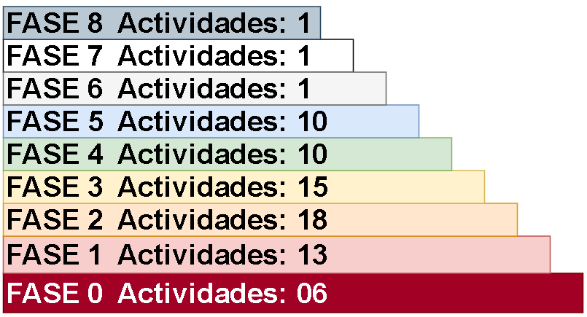
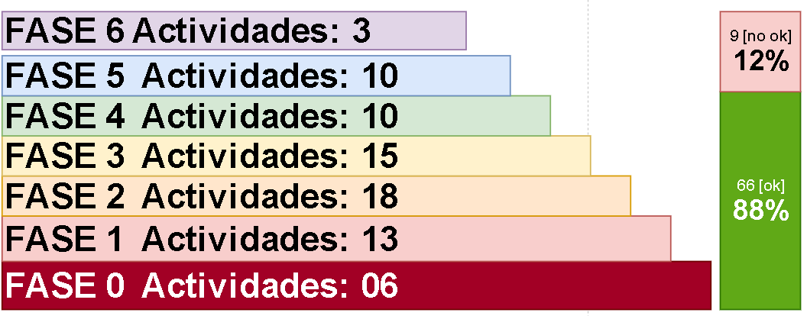
100%
100%
50%
0%
47,5%
62,5%
50%

Slide 14
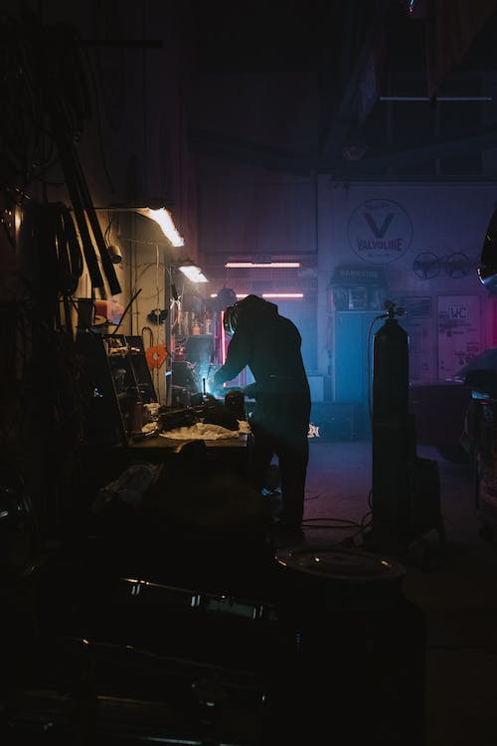
Desarrollo del Proyecto

Slide 15

6
Fase CERO
Documentación inicial para la adquisición de materiales con el que se elaborara la Maquina de Niebla Salina.
Adquisición de Materiales.
Propuesta de actividades recursivas entre las fases de elaboración del proyecto.
Revisión y mejora del apartado de hardware.
Generación de Reporte de modelo diseñado, modulo implementado, físico o de software.
Documentación respectiva del proyecto en Repositorio
Otras.

Slide 16
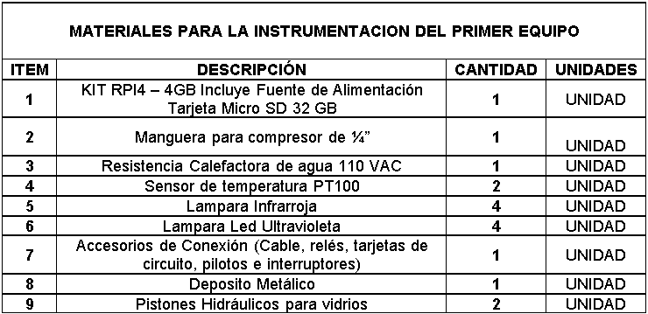
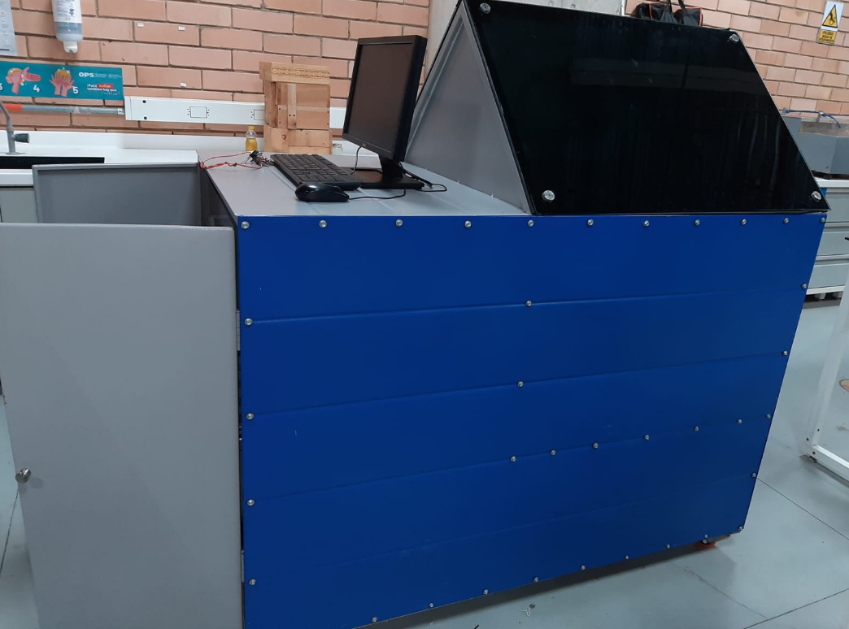
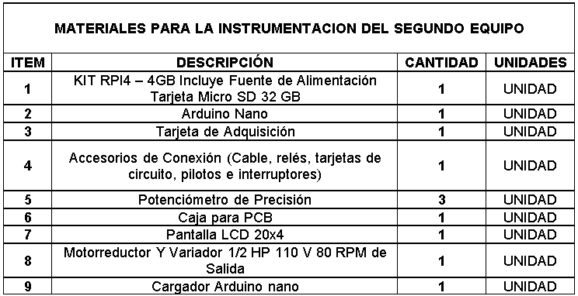
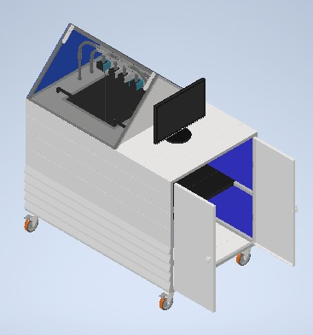

Slide 17
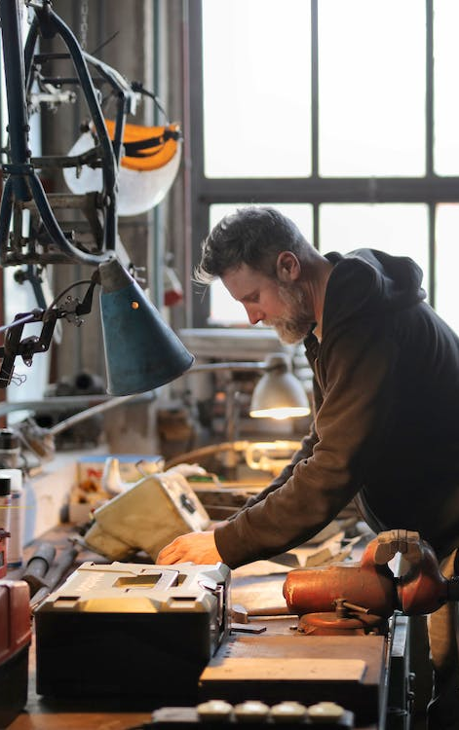
13
Fase UNO
Adecuación y limpieza del armazón de la maquina
Adecuación del cableado eléctrico para la alimentación de componentes de potencia y de cómputo.
Adecuación de cierre y compartimientos del armazón de la maquina
Instalación de conmutadores físicos.
Adecuación de tuberías de aire
Adecuación de sistema de nebulización.
Implementación de cableado y compartimiento del centro de cómputo.
Instalar actuadores eléctricos de conmutación
Instalar componentes mecánicos y de bombeo que sean accionados desde los eléctricos
Cableado interno de sensores y alimentaciones de los diferentes componentes de la máquina de niebla salina.
Instalar sensores térmicos dentro de la cámara de niebla salina.
Alimentación Eléctrica de Centro de cómputo y conexión de PCB a Raspberry
Alimentaciones Eléctricas de PCB's auxiliares.

Slide 18


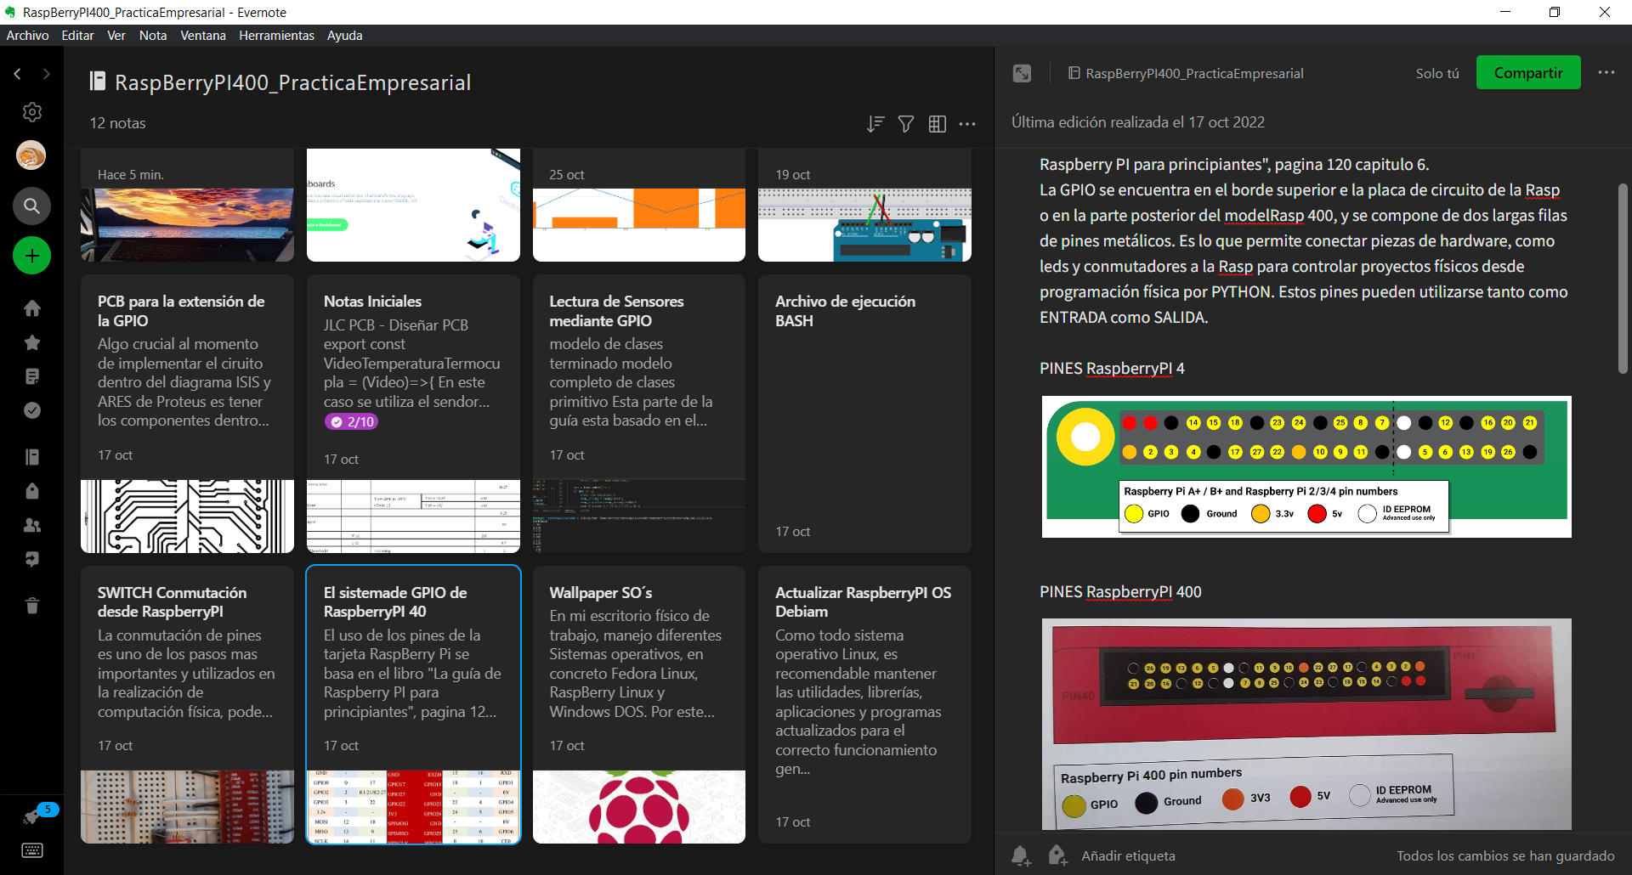
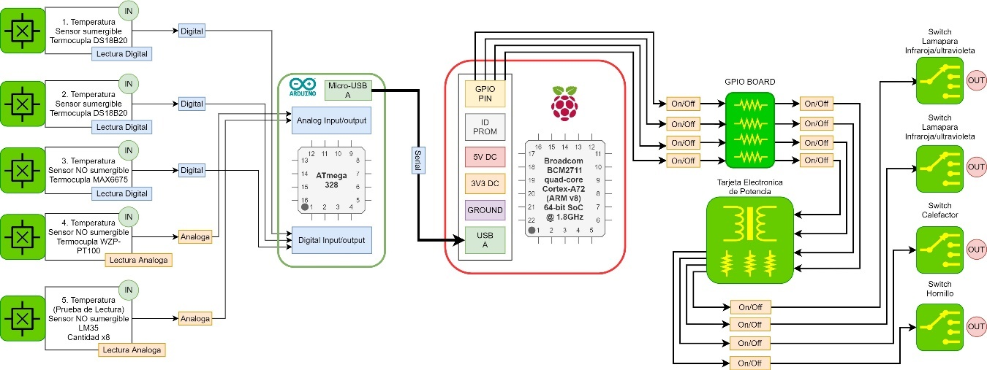

Slide 19
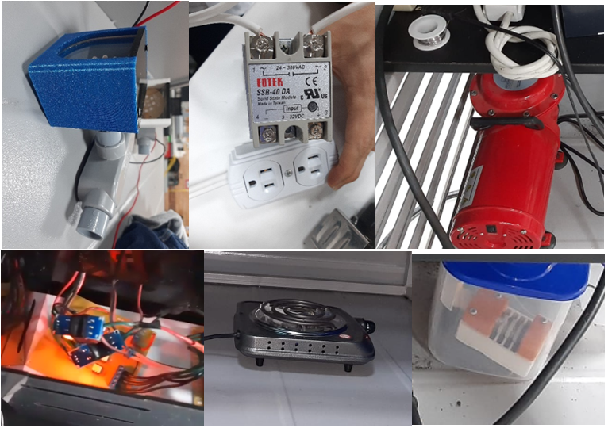
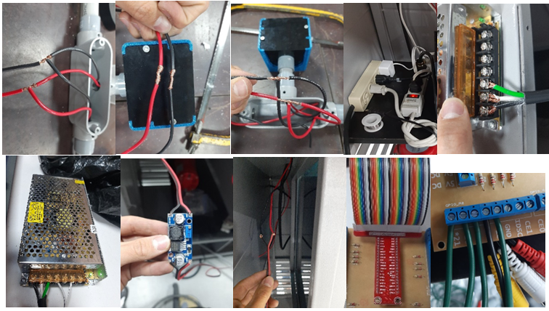
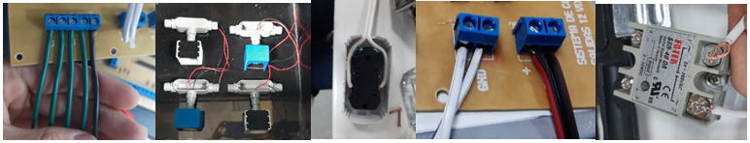
Actuadores
Cableado y Alimentación Eléctrica

Slide 20
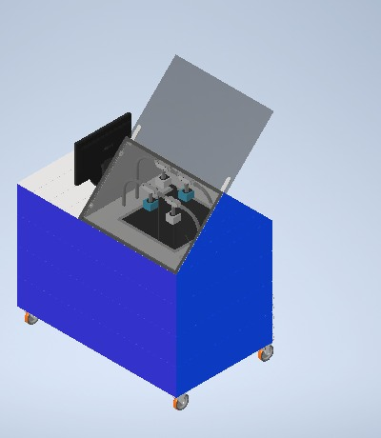
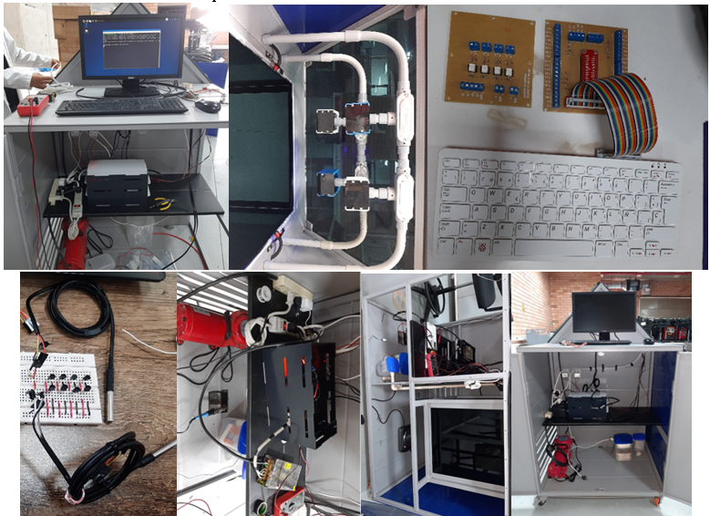
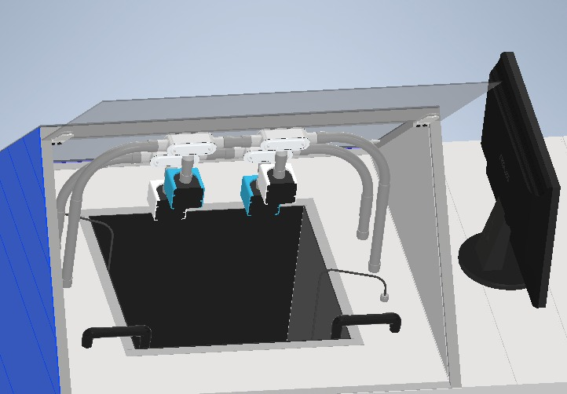
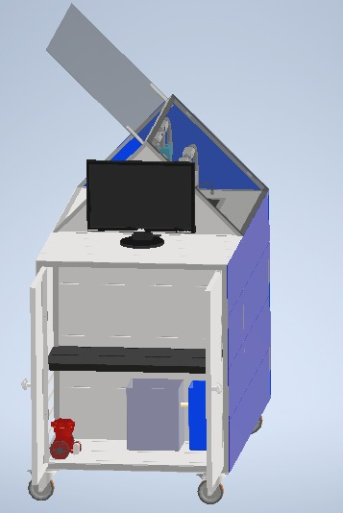
Cableado y Alimentación Eléctrica

Slide 21
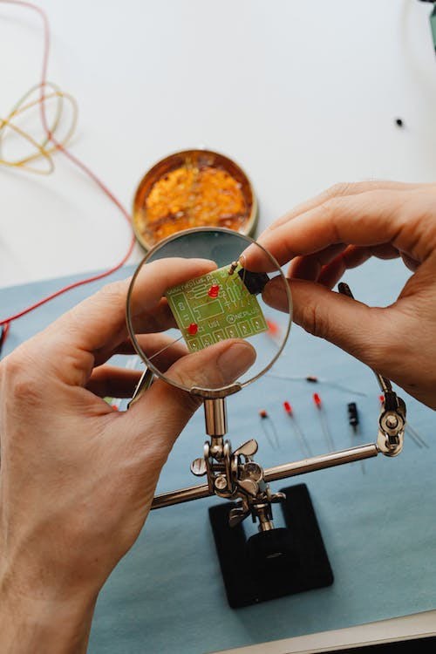
18
Fase DOS
Diseño de PCB para lectura de Sensores
Diseño de modelos en 3D
Prueba de conexión de los sensores con las boards electrónicas PCB
Testeo de continuidad de conexiones entre segmentos físicos
Implementar lámparas UV e Infrarrojo.
Diseño de PCB para la conmutación de actuadores
Instalación del sistema operativo en Raspberry PI
Programación del entorno de trabajo en Raspberry PI
Programación de líneas de comunicación en Rasberry PI
Instalación de Librerías y Paquetes de uso de la GPIO en Raspberry PI
Creación de Repositorio del Proyecto
Instalación del Repositorio en Raspberry OS
Prueba de conexión de los sensores directamente GPIO de RaspBerryPI 400
Prueba de conexión de los sensores a placas como Arduino Nano/UNO/Mega
Prueba de Conexión de los sensores a placas como ESP8266
Prueba de conexión de los conmutadores a las boards electrónicas PCB
Prueba de conexión de los conmutadores directamente GPIO de RaspBerryPI 400
Prueba de conexión de los conmutadores entre PCB y Raspberry PI

Slide 22
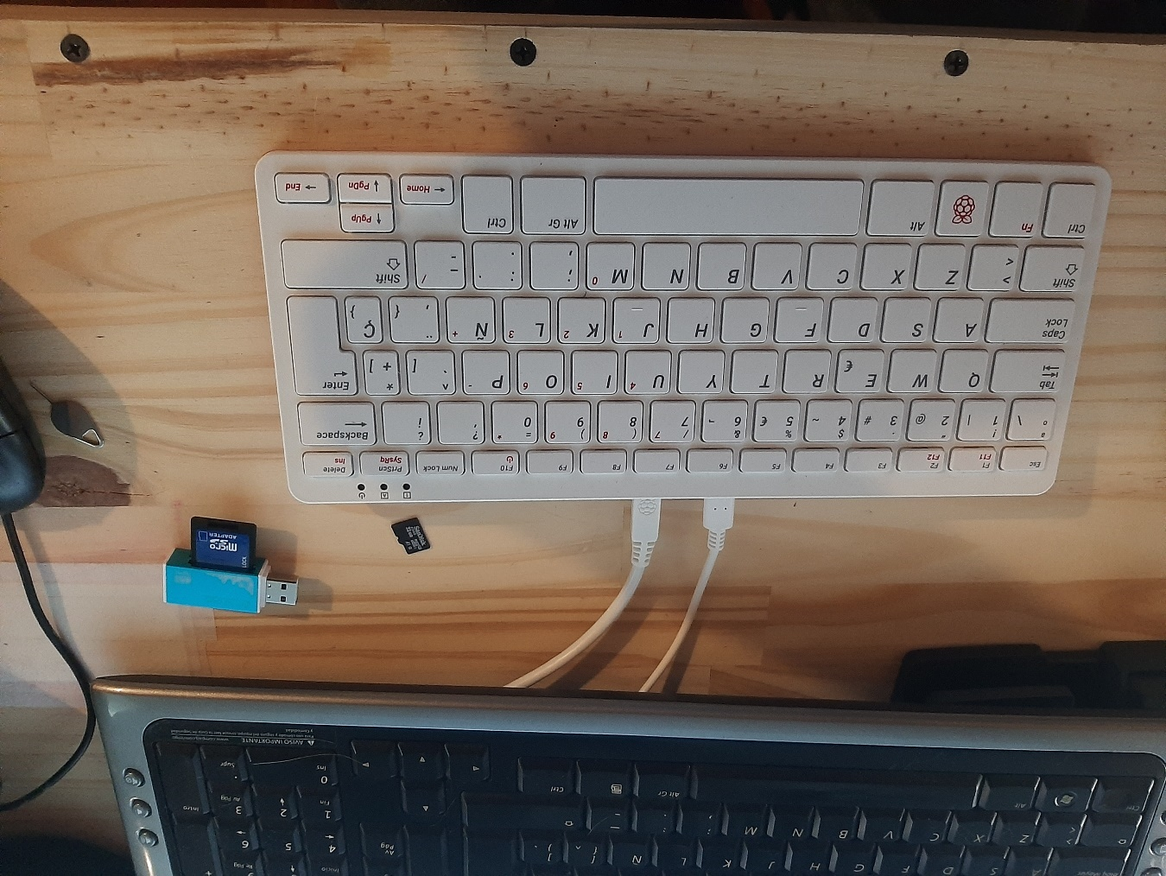


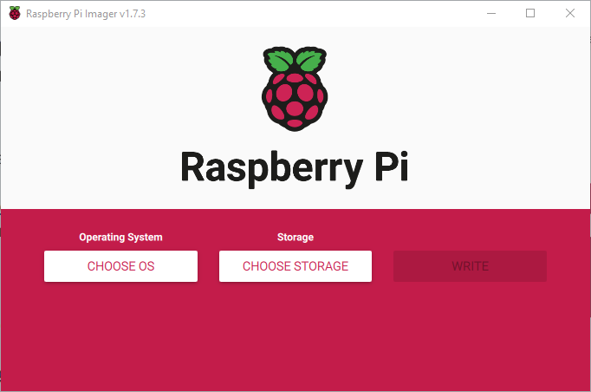
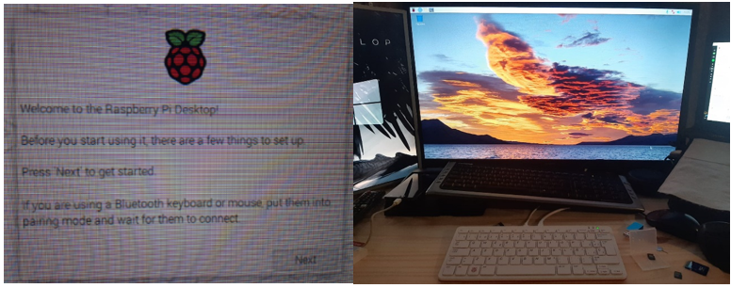
>_: sudo pwd
>_: sudo cd
>_: sudo ls –l
>_: sudo find
>_: sudo locate
>_: sudo mkdir
>_: sudo rmdir
>_: sudo rm
>_: sudo cp
>_: sudo mv
>_: sudo raspi-config
>_: sudo apt-get update -y
>_: sudo apt-get upgrade -y

Slide 23

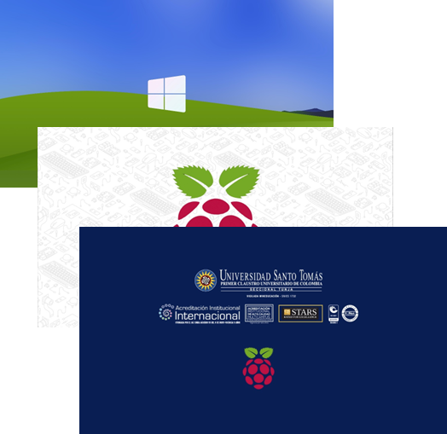
>_: git init
>_: git clone
>_: git add
>_: git commit
>_: git config
>_: git status
>_: git push
>_: git checkout
>_: git pull
>_: git branch
>_: git merge

Slide 24
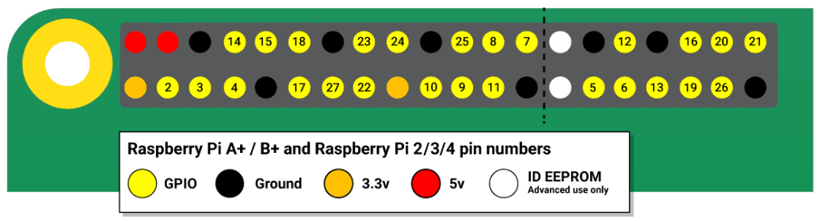
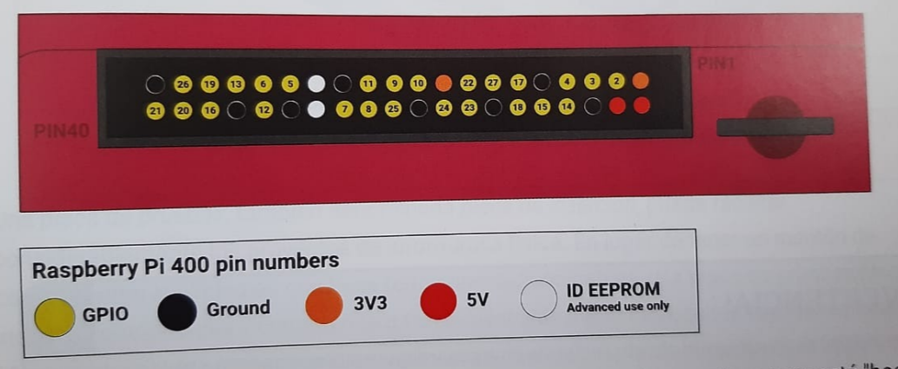
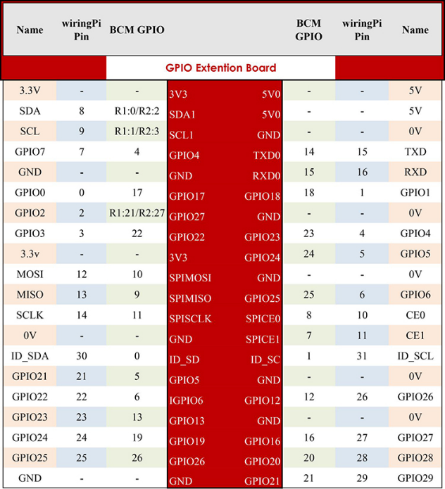
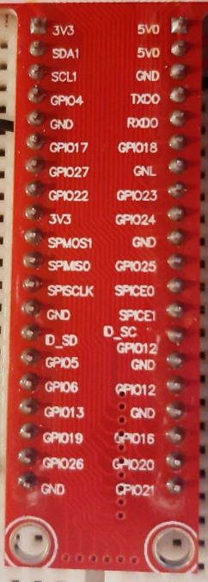
3v3 | 3,3 voltios DC de potencia | Una fuente de energía de 3.3v DC encendida permanentemente, con el mismo voltaje que el de Raspberry PI utiliza internamente.
5v | 5 voltios DC de potencia | Una fuente de energía de 5v DC encendida permanentemente, con el mismo voltaje que Raspberry PI toma del conector de alimentación micro USB.
Ground (GND) | 0 voltios de potencia. Tierra del circuito. | Una conexión a tierra, usada para completar un circuito conectado a la fuente de alimentación.
GPIO XX | Pin "XX" de entrada/salida de propósito general. | Los pines GPIO disponibles para tus programas, identificados por un número del 2 al 27.
ID EEPROM | Pines reservados para fines especiales. | Los pines se reservan para usarlos con la placa HAT y otros accesorios.

Slide 25
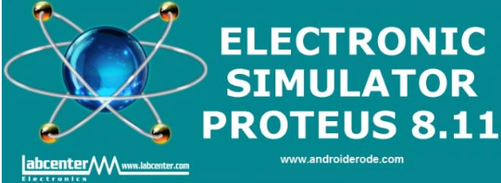
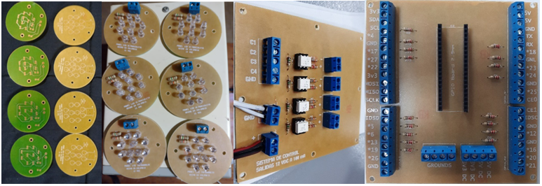
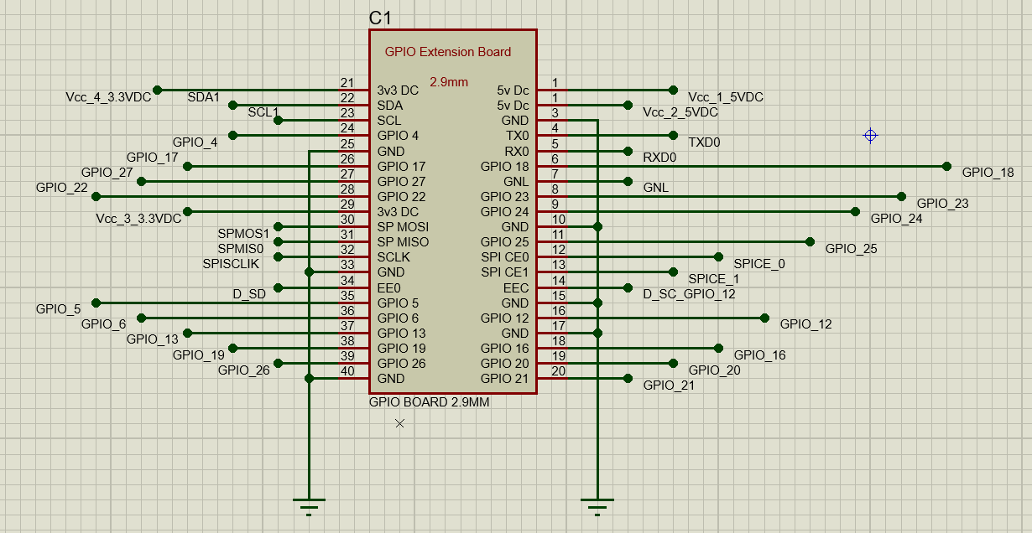
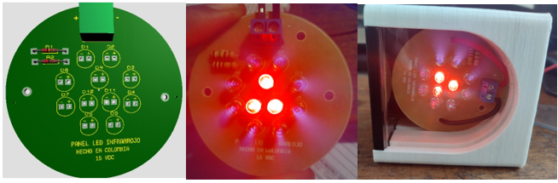
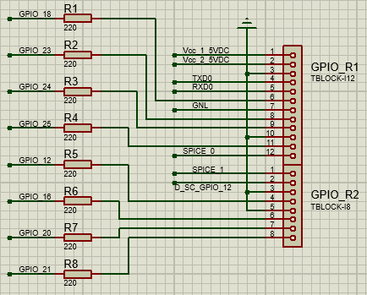
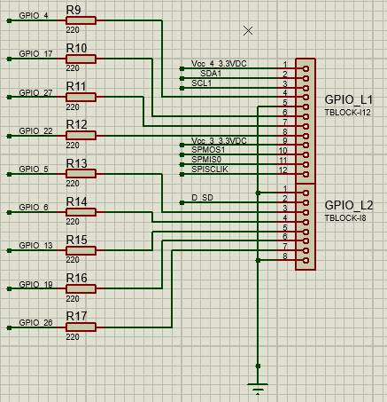
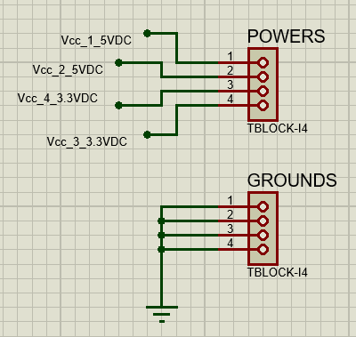

Slide 26
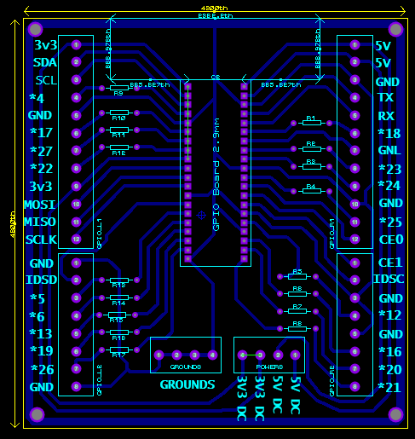
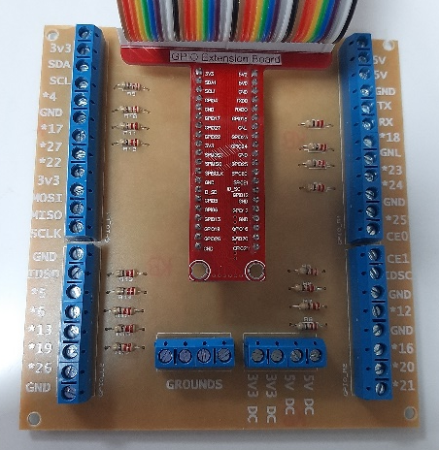
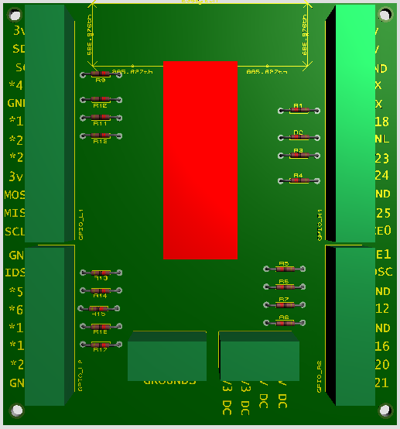
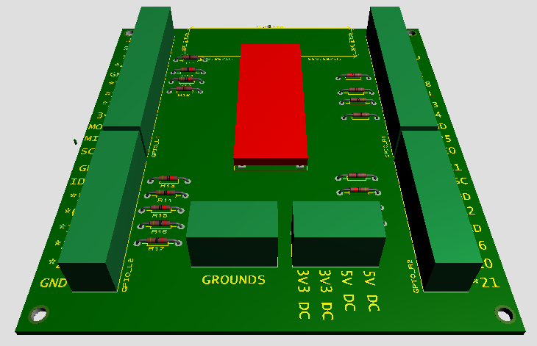
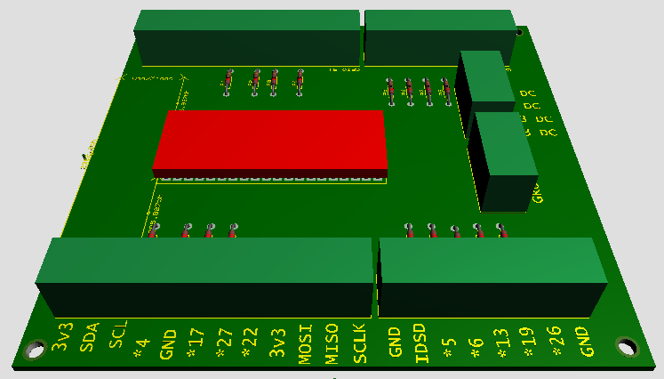
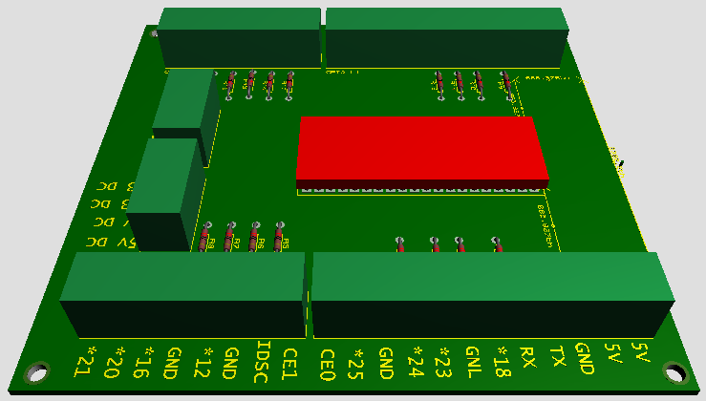
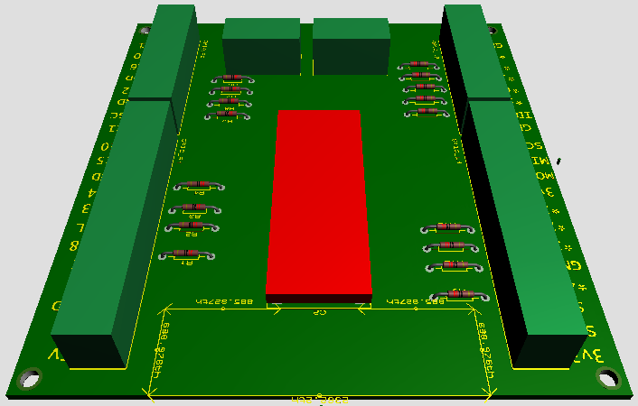

Slide 27
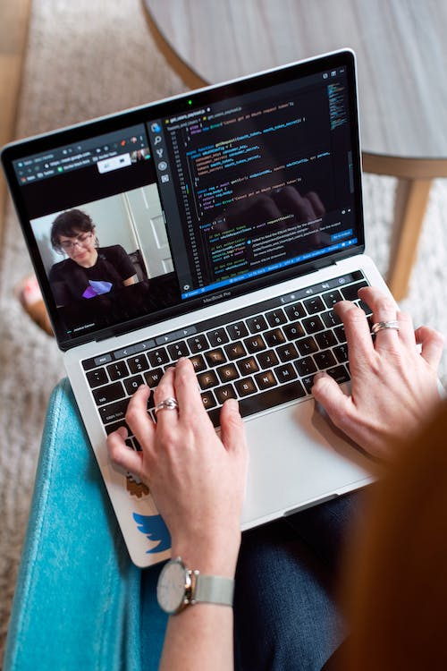
15
Fase TRES
Lectura de datos de cada versión de conexión, observando posibilidades de lectura adicional y descartar opciones complicadas
Diseño de módulos de software adecuados a cada opción viable de lectura
Generación de lectura de sensores en archivos de texto plano
Conmutación aislada por software según diferentes librerías de Python para la interacción segura con la GPIO
Diseño de módulos de software adecuados a cada opción viable de conmutación
Diseño de módulo de software que permita el monitoreo constante de los sensores en Primer plano CLI
Diseño de módulo de software que permita el monitoreo constante de los sensores en segundo plano CLI
Integración de módulo de software de monitoreo en menú de despliegue de testeo CLI
Diseño de módulos de software que permita el control constante de los pines de la GPIO en Segundo plano CLI
Diseño de módulos de software que permita el control constante de los pines de la GPIO en Primer plano CLI
Integración de módulo de software de conmutación en menú de despliegue de testeo CLI
Exportación de datos censados con tecnologías IOT
Exportación de datos censados por Thinger IOT
Exportación de generación de reportes a bases de datos no relacionales Locales
Testeo de conmutación y censado básico con el menú de testing ejecutado desde CLI.

Slide 28
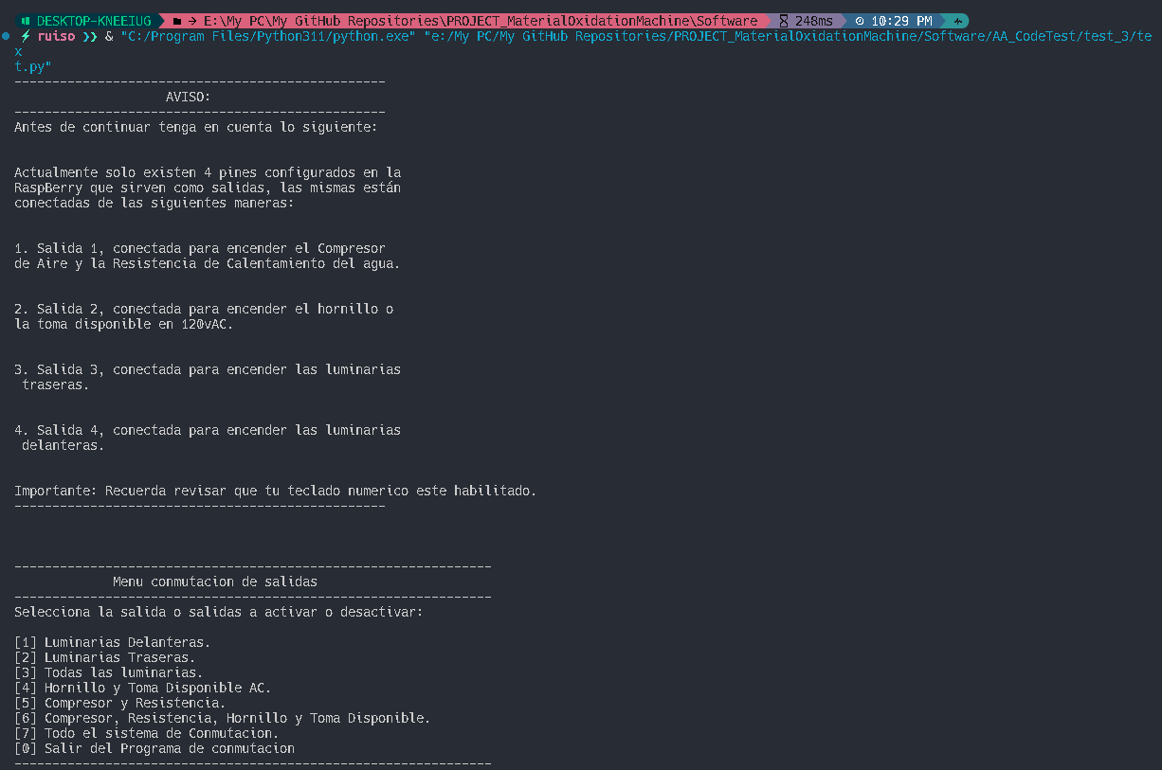
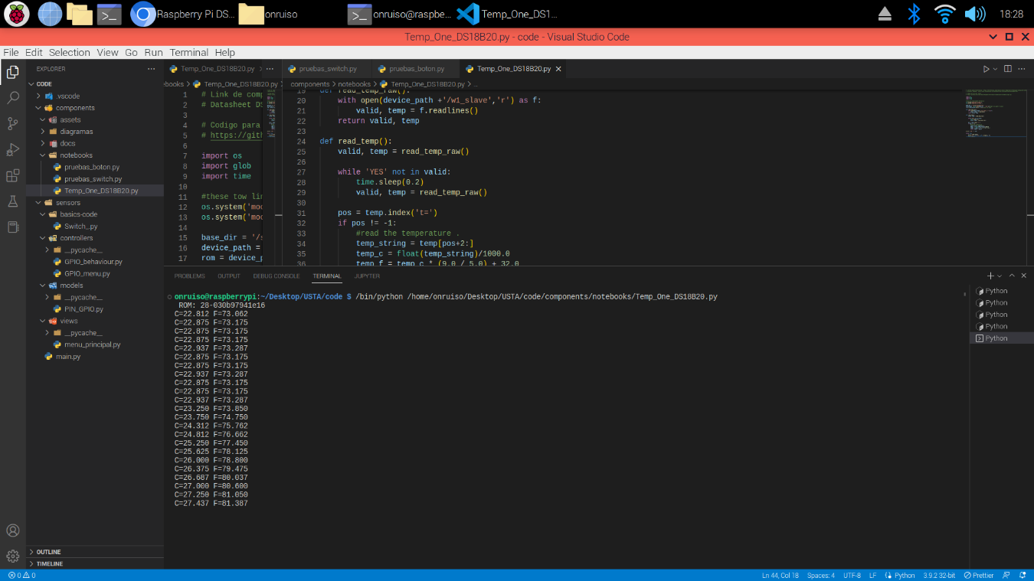

Slide 29
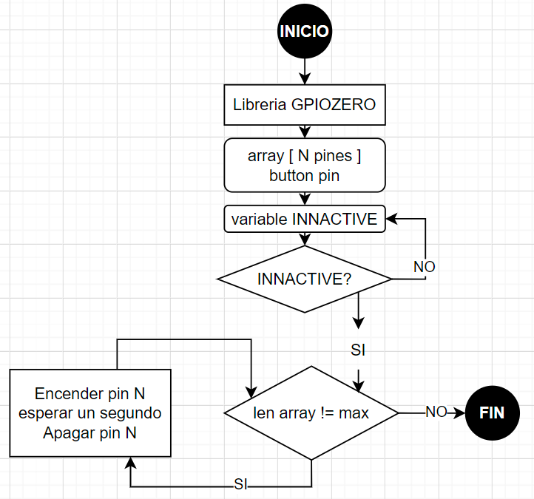
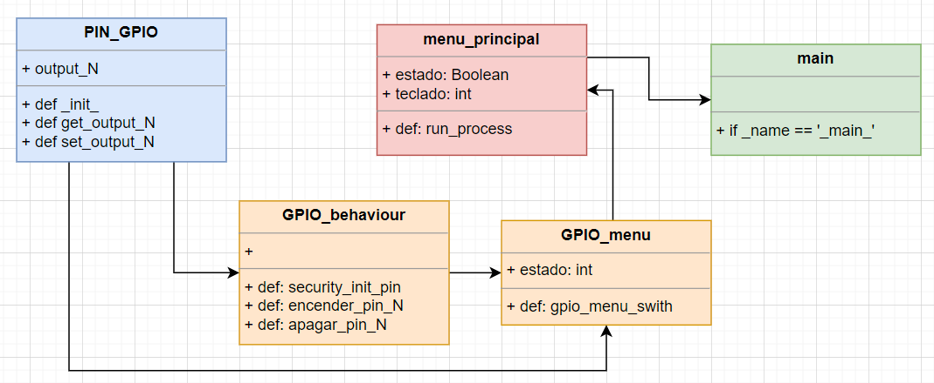
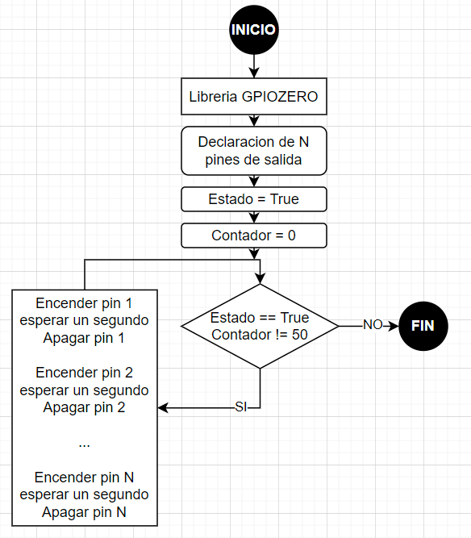
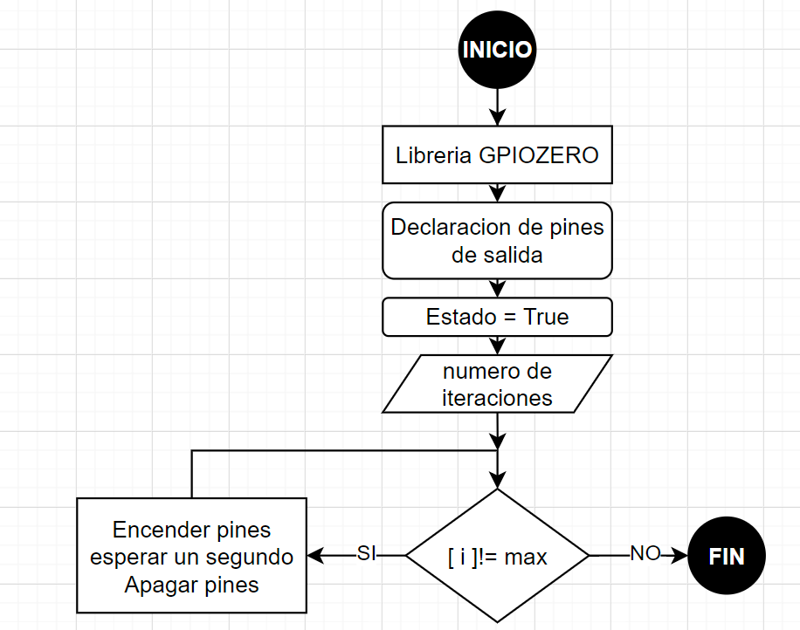



Software Switch: Conmutación a partir de la Raspberry PI 400 y el canal de GPIO

Slide 30





Slide 31




Slide 32

Software: GPIOZERO a RPI.GPIO.
>_: GPIOZERO
>_: RPI.GPIO

Slide 33




Software Sensores: Lectura de sensores Digitales mediante GPIO

Slide 34




Slide 35





Software Sensores: Lectura de sensores con Microcontrolador Externo

Slide 36

10
Fase CUATRO
Graficar el monitoreo en tiempo real en GUI.
Exportación de datos censados por E-amil
Exportación de generación de reportes a bases de datos no relacionales Repositorio/Terceros
Implementación de la GUI de conmutación en el sistema principal
Implementación de la GUI de monitoreo en el sistema principal
Graficar el monitoreo en tiempo real en Dashboard de Terceros
Adecuación de funciones asíncronas con monitoreo incluido
Verificación de monitoreo en segundo plano
Integración de los módulos asíncronos de conmutación aislada en opción de control por medio de la integración de una GUI Local
Verificación de conmutación asíncrona en segundo plano

Slide 37






Algunas alternativas de Dashboard exploradas son:
Tkinter
Thinger.IO
Dash
ShinyApps
Streamlit

Slide 38








Slide 39

Otras FASES
Fase Numero 5:
Pruebas contra fallos de hardware, Pruebas contra fallos de software
Tablas de uso esperado según respuesta obtenida por el prototipo
Documentación de comparación
Manual de Uso
Informes de Pruebas de funcionamiento
Documentación Final del proyecto
Artículos Generados del Proyecto y Patentes Generadas
Módulos de actualización del software y su instalación por medio del repositorio o contacto físico
2. Fase Numero 6:
Verificación del cumplimiento de los objetivos del proyecto.
Verificación del cumplimiento del objetivo general del proyecto
Entrega final del proyecto

Slide 40

Conclusiones

Slide 41
Actualmente en el desarrollo del proyecto se tiene un avance consolidado del 88% de la construcción total de la Maquina de niebla salina, esto es una realización de 66 de las 75 actividades generales propuestas dentro del cronograma de trabajo elaborado a partir de la metodología de trabajo Work Breakdown Structure WBS, estas tareas englobaron la adquisición y elaboración de componentes y placas electrónicas; adecuamiento del chasis entregado; instrumentación de hardware; instalación de las conexiones necesarias de transmisión de datos y alimentación eléctrica; de diseño de software para conmutación selectiva y lectura de sensores con generación de registro; y avances en modularización del software e implementación de interfaces graficas de usuario GUI.
Pese al avance del 88% de las actividades propuestas en el cronograma de trabajo, visto desde el cumplimiento de objetivos específicos del proyecto, se tiene una realización actual del 62.5% del proyecto. Esto es debido a que, entre los cuatro objetivos propuestos, los dos primeros se han cumplido a cabalidad, sin embargo, el tercero se a completado en un 50% y el ultimo, aunque se a trabajado a lo largo de la elaboración de la Maquina de Niebla salina, no se puede tomar en cuenta hasta la finalización del desarrollo total de la misma.

Slide 42
En este proyecto se maneja un concepto diferente al que normalmente los estudiantes de la Facultad de Ingeniería de Sistemas no están acostumbrados a trabajar, esto es la programación física o generación de software para instrumentación industrial o robótica. Pese a eso, en el desarrollo de la Maquina de Niebla Salina, se ha podido sortear las diferentes dificultades que tiene el desarrollar código que sea compatible con el comportamiento físico esperado en el prototipo, como lo son el uso de ciertas librerías, el cuidado de la respuesta en el tiempo dada en milisegundos, depuración en la respuesta que se ofrece eléctricamente según que lógica de programación se utilice, atención a concordancia de la lógica entre el hardware y el software, además de aplicación de tecnologías del Internet of Things IOT para un uso eficiente de recursos en este proyecto.
Se debe tener en cuenta que en la fase de desarrollo donde va actualmente la elaboración de la Maquina de Niebla Salina, se han propuesto, estudiado y desarrollado parcialmente diferentes Interfaces de Usuario GUI , cada una ofreciendo diferentes características que pueden aprovecharse para el uso eficiente y cómodo del proyecto por parte de los futuros operarios; dependiendo de que tecnología e interfaz se utilice, se podrían generar cambios en la electrónica y sus conexiones ya previamente implementadas, hecho que podría retrasar el avance de las ultimas actividades propuestas en el cronograma o implicar en nuevos costos de instrumentación.

Slide 43


